Slide 1
Nvidia
Выполнили:
Мурзин М. А.
Катаев И. А.

Slide 2
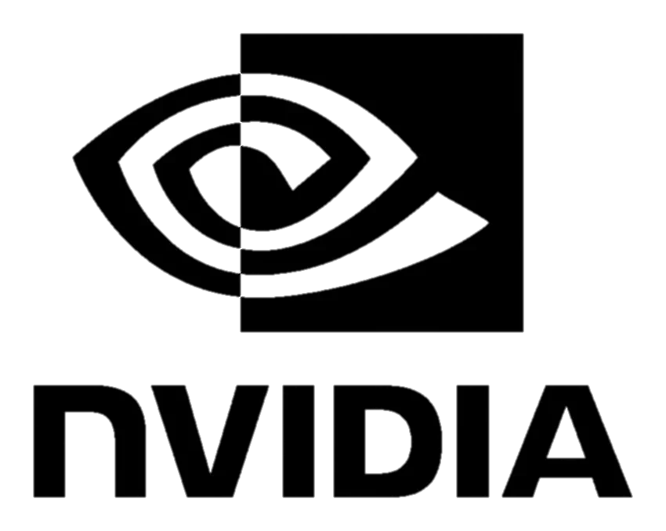
Company History
The history of NVIDIA began in 1993 when Jensen Huang, Chris Mallott, and Curtis Priem founded the company in California. The name was derived from the Latin phrase “in via,” meaning moving forward.
История NVIDIA началась в 1993 году, когда Дженсен Хуанг, Крис Маллар и Курт Хеллстром основали компанию в Калифорнии. Название было образовано от латинского слова “in via”, означающего движение вперед.

Slide 3
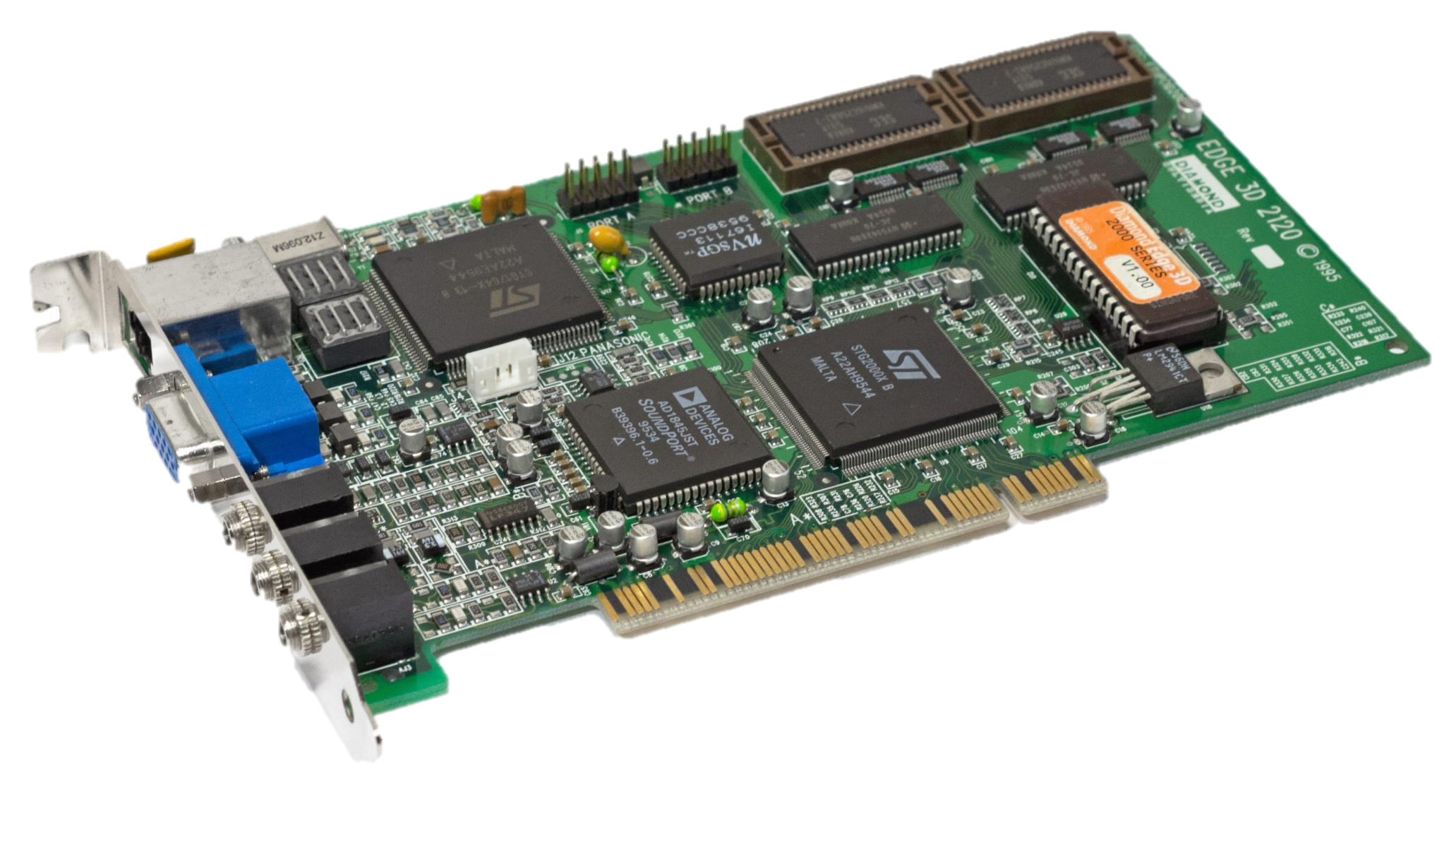
Early Years and First Success
NVIDIA's first major product emerged in 1995 with the release of the NV1 graphics card. However, a true breakthrough occurred in 1999 with the introduction of the first mass-market gaming video card featuring hardware-accelerated 3D graphics—the GeForce 256.
Первый крупный продукт NVIDIA появился в 1995 году – это была видеокарта NV1. Однако настоящий прорыв произошел в 1999 году с выпуском первой массовой игровой видеокарты с поддержкой аппаратного ускорения трехмерной графики – GeForce 256.

Slide 4
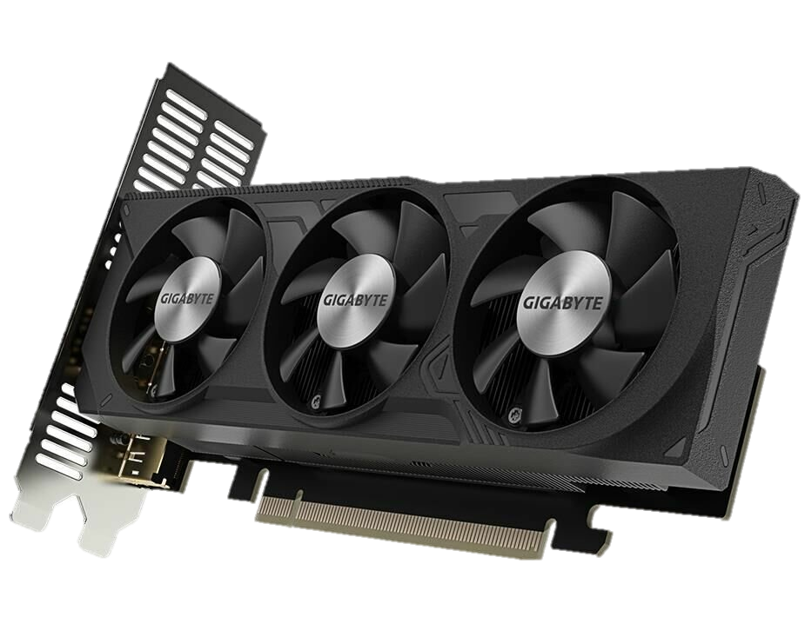
GeForce Series
The GeForce series is designed specifically for gamers and enthusiasts. These cards offer superior graphics quality and performance in modern games.
Examples of GeForce Models:
GeForce RTX 3080 Ti
GeForce RTX 4090
GeForce GTX 1660 Super
Серия видеокарт GeForce предназначена для геймеров и энтузиастов. Эти карты предлагают превосходную графику и производительность в современных играх.
Примеры моделей серии GeForce:
GeForce RTX 3080 Ti
GeForce RTX 4090
GeForce GTX 1660 Super

Slide 5
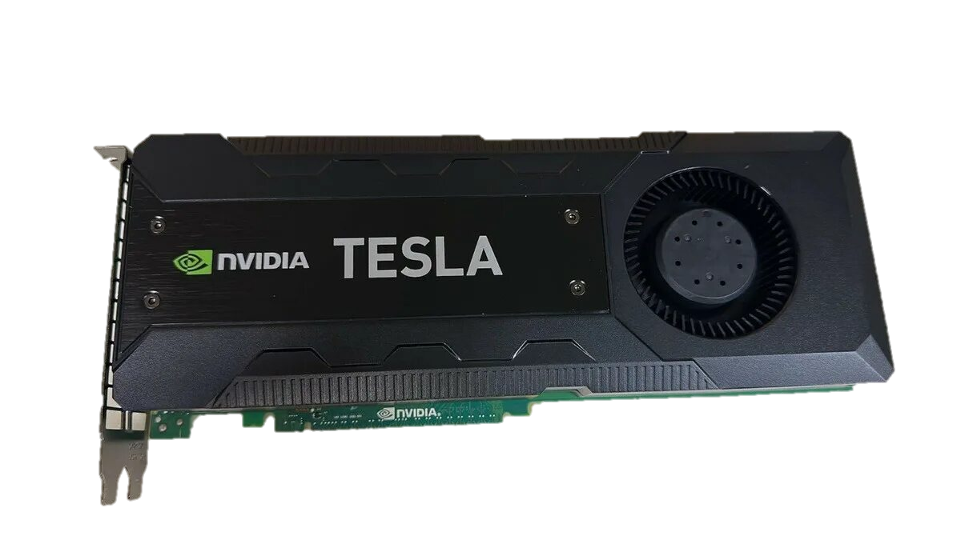
Quadro/Tesla Series
Эти профессиональные решения ориентированы на рабочие станции и серверы. Они используются в научных исследованиях, визуализации данных, моделировании и рендеринге.
Особенности серии Quadro/Tesla:
Высокая точность вычислений
Большие объемы памяти
Масштабируемость и надежность
These professional solutions are aimed at workstations and servers. They are used extensively in scientific research, data visualization, modeling, and rendering tasks.
Features of Quadro/Tesla Series:
High Precision Calculations
Large Memory Capacity
Scalability and Reliability

Slide 6
Artificial Intelligence (AI) and Deep Learning Technologies
NVIDIA активно развивает технологии искусственного интеллекта и глубокого обучения. Их GPU широко применяются в системах распознавания изображений, обработки естественного языка и автономных транспортных средствах.
Основные направления развития AI и DL:
Платформа TensorRT
Фреймворк cuDNN
Инструменты разработки для разработчиков ИИ
NVIDIA actively develops technologies for artificial intelligence and deep learning. Their GPUs are widely applied in image recognition systems, natural language processing, and autonomous vehicles.
Main Directions of AI and DL Development:
TensorRT Platform
cuDNN Framework
Tools for AI Developers

Slide 7
Conclusion
In conclusion, NVIDIA remains an industry leader in producing graphic processors and solutions for high-performance computing. Through continuous innovation, they continue to set new standards for quality and efficiency.
Подводя итог, NVIDIA является лидером в области производства графических процессоров и решений для высокопроизводительных вычислений. Благодаря постоянным инновациям компания продолжает устанавливать новые стандарты качества и эффективности.

